Slide 1
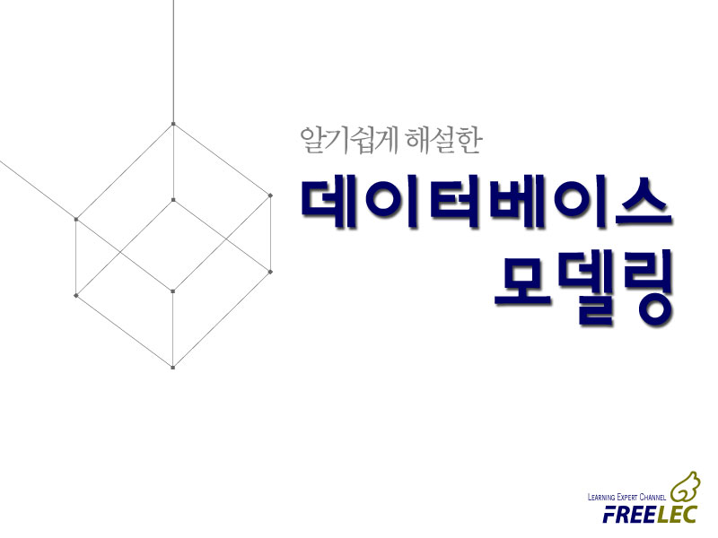
2일차
김연홍(k3701@x-lution.com)

Slide 2
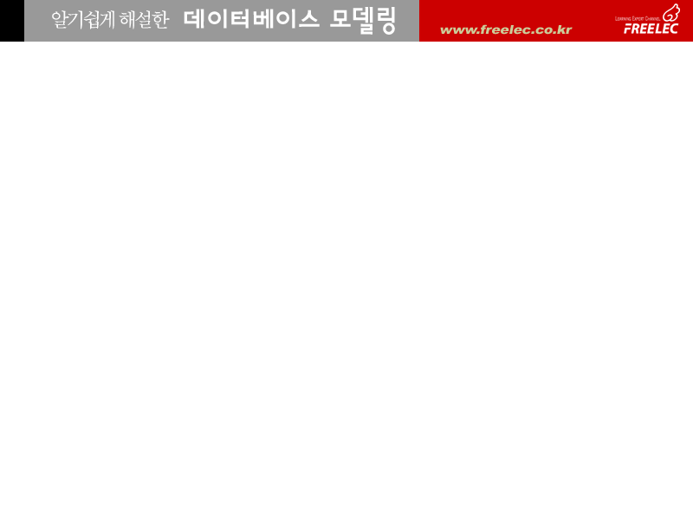
2장. 관계형 데이터베이스 관리 시스템
1. 관계형 DBMS에 대한 이해
1-1. 관계형 DBMS의 정의
2. 예제를 통한 관계형 DBMS에 대한 이해
2-1. 고객관리를 위한 테이블 작성
2-2. L자형 테이블
2-3. L자형 테이블 나누는 방법
2-3-1. 레코드를 기준으로 테이블 나누기
2-3-2. 컬럼을 기준으로 테이블 나누기
2-4. 관계에 대한 정의
2-5. 부모 테이블과 자식 테이블에 대한 정의
2-6. 관계에 대한 정의 방법
2-7. 참조 무결성에 대한 이해

Slide 3
2장. 관계형 데이터베이스 관리 시스템
1. 관계형 DBMS에 대한 이해
1.1) 관계형 DBMS의 정의
기본 개념: 데이터베이스는 최소한의 의미를 가지는 테이블들로 구성되
며 그 테이블들에 있는 필드들로 연결한 것이다.
(필드 또한 가장 작은 논리적인 단위로 구분하는 것이 좋다.)
2. 예제를 통한 관계형 DBMS에 대한 이해
고객 관리 예제(강의자료.xls파일 참조)
<< 관계 내용 정의 >>
관계란? 관계는 업무적인 연관성이다.
관계는 두 테이블 사이에 존재하며 관계를 맺고있는 두 테이블중 반드
시 하나는 부모 테이블이고 반드시 하나는 자식 테이블이다.
부모 테이블의 기본키(Primary key)는 자식 테이블에 포린키(Foreign
Key)로 전이 되어진다.

Slide 4
 관계형성을 통한 참조 무결성
제약 조건
부모 테이블
자식 테이블
입 력
제약 없음
부모 테이블에 데이터
가 존재하는지 검증
수 정
수정 하려는 데이터를
자식 테이블에서 참조
하고 있는지를 검증
부모 테이블에 존재하
는 다른 데이터로 변경
가능
삭 제
삭제 하려는 데이터를
자식 테이블에서 참조
하고 있는지를 검증
제약 없음
 CASCADE 옵션
UPDATE CASCADE : 부모 테이블의 데이터를 수정할 때 이를 참조하고
있는 자식 테이블의 데이터도 함께 수정한다.
DELETE CASCADE : 부모 테이블의 데이터를 삭제할 때 이를 참조하고
있는 자식 테이블의 데이터도 함께 삭제한다.

